Slide 1
Arduino
Обзор языка программирования
Карташев Игорь Андреевич

Slide 2

В чем отличие setup и loop?
Код в setup выполняется один раз в самом начале программы
Код в loop выполняется после кода в setup
Код в loop выполняется бесконечное количество раз по кругу

Slide 3



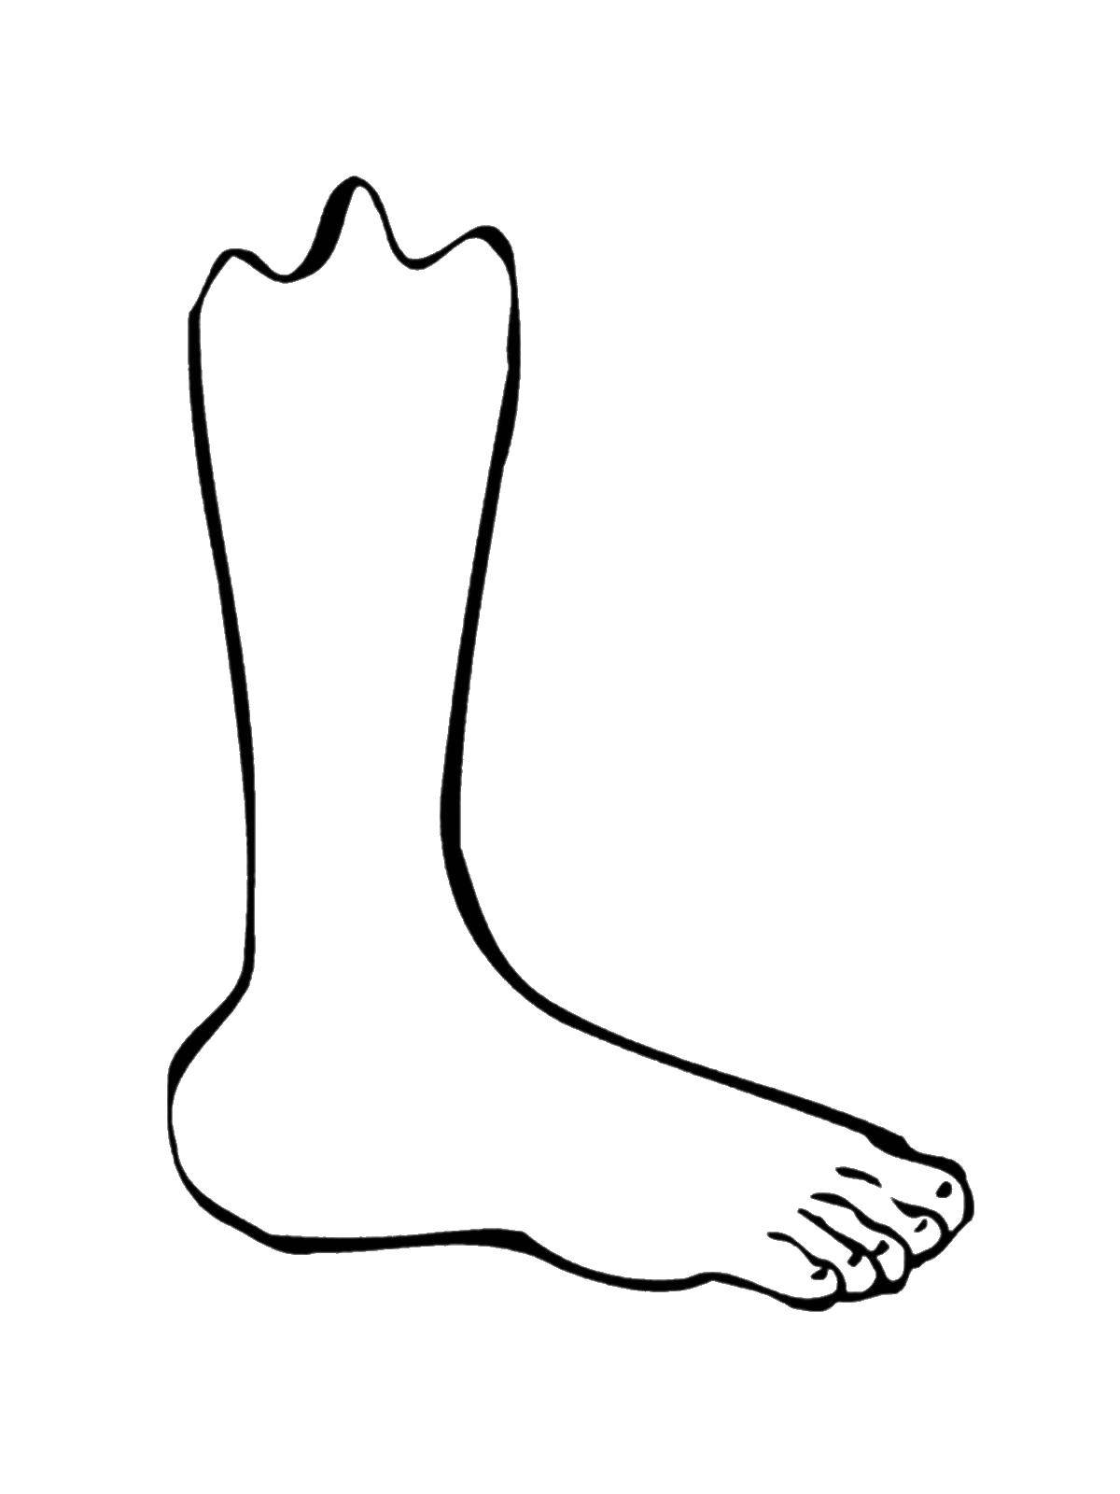

Как работает pinMode()?
Функция pinMode() Arduino IDE устанавливает режим работы заданного пина, как входа или выхода.
pinMode(10, OUTPUT);
pinMode(10, INPUT);

Slide 4
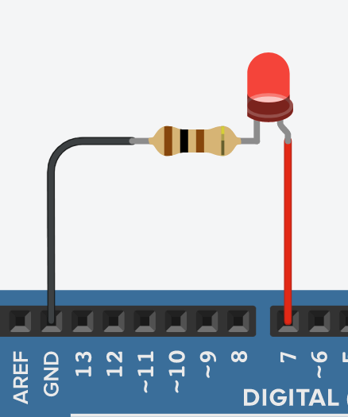
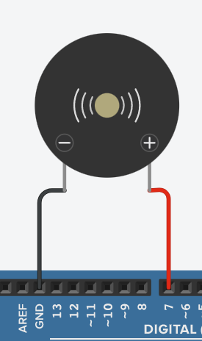
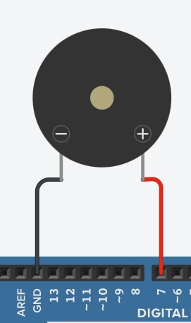
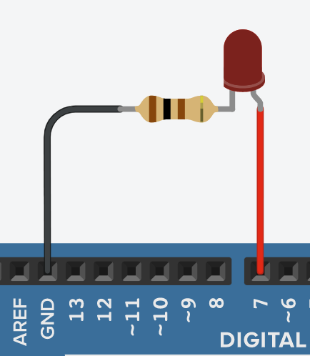
Как работает digitalWrite()?
digitalWrite() превращает Arduino в большую умную розетку, включающую или выключающую напряжение на ее портах в зависимости от наших задач. Подавая напряжение на подключенные устройства, мы заставляем их что-то делать: например, включать свет, издавать звуки, включать двигатель.
digitalWrite(10, HIGH);
digitalWrite(10, LOW);

Slide 5




Напряжение, сопротивление, ток

Slide 6
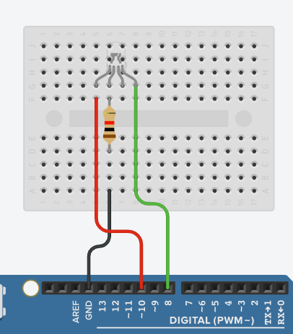
Cветофор
#define LED_RED 10
#define LED_GREEN 8
void setup()
{
pinMode(LED_RED, OUTPUT);
pinMode(LED_GREEN, OUTPUT);
}
void loop()
{
digitalWrite(LED_GREEN, HIGH);
delay(1000);
digitalWrite(LED_RED, HIGH);
delay(1000);
digitalWrite(LED_GREEN, LOW);
delay(1000);
digitalWrite(LED_RED, LOW);
}

Slide 7


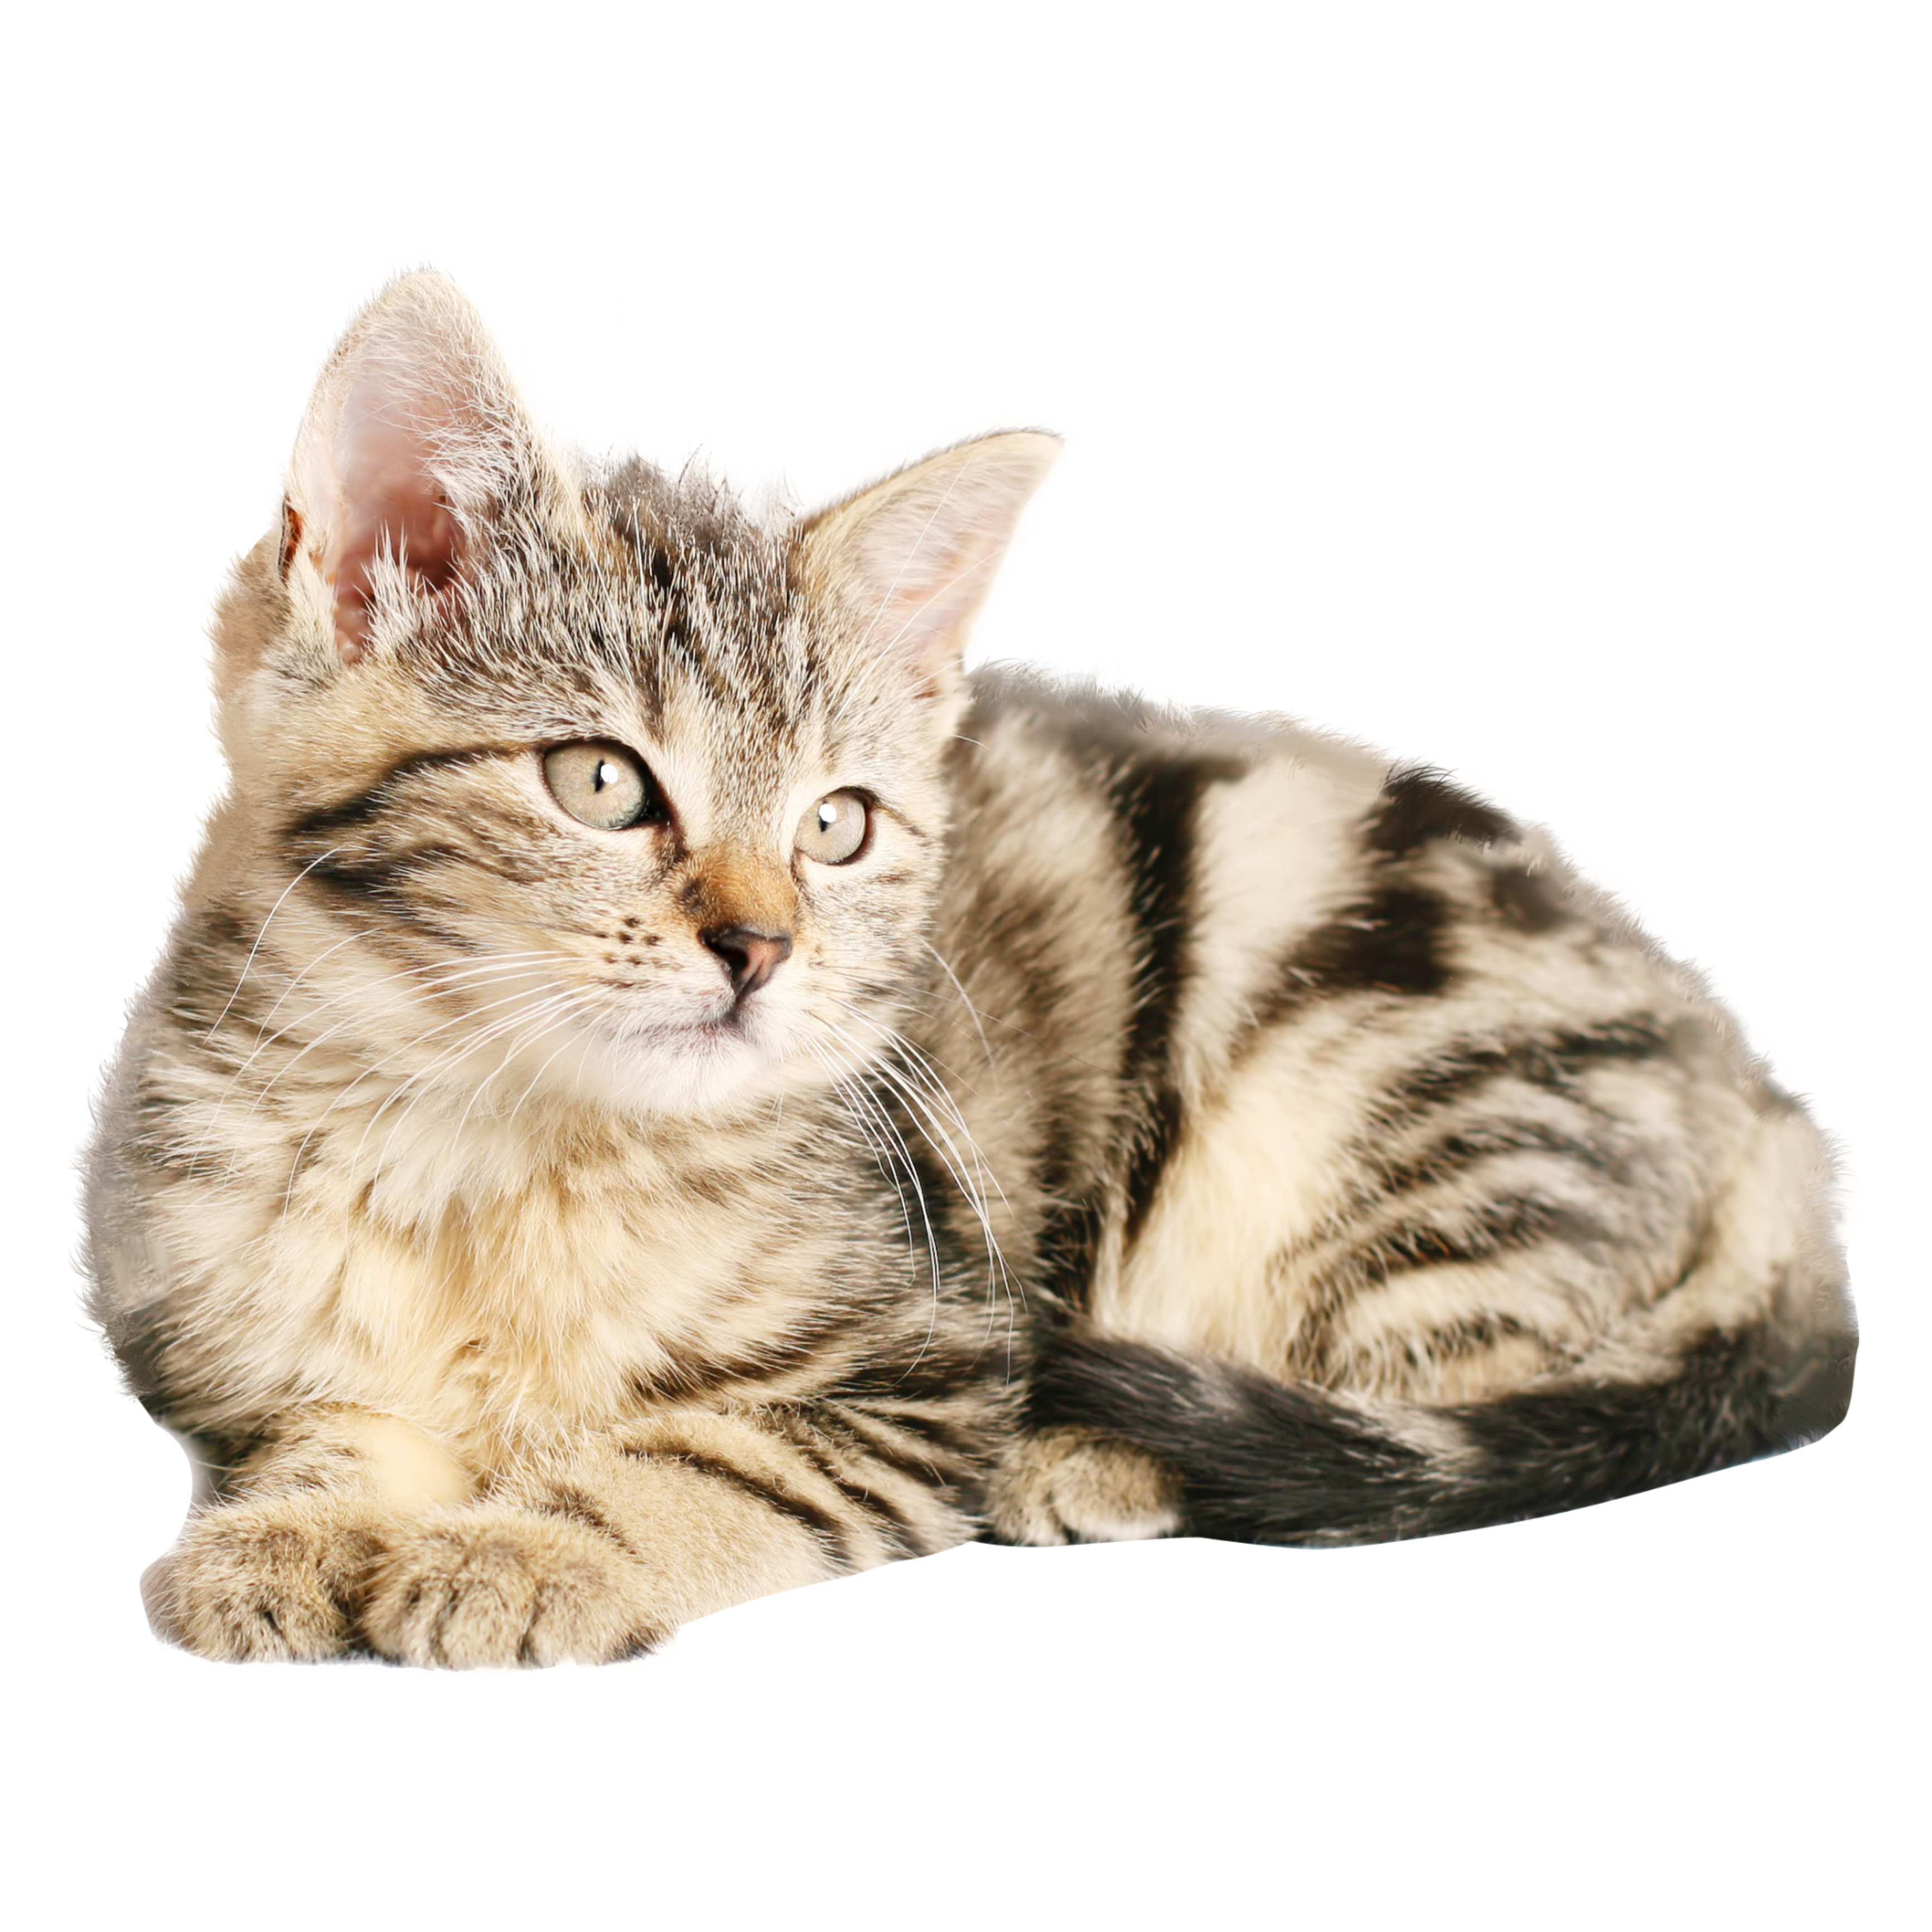
Переменные
cat_box
money_box

Slide 8

Целочисленные переменные
int count_money = 4;
count_money = 8;
count_money = count_money + 5;
count_money += 5;
count_money = count_money – 10;
count_money -= 10;
delay(count_money*100);
count_money
3
8
13
4

Slide 9
Светофор с увеличивающимися задержками
#define LED_RED 10
#define LED_GREEN 8
void setup()
{
pinMode(LED_RED, OUTPUT);
pinMode(LED_GREEN, OUTPUT);
}
int delay_ms = 100;
void loop()
{
digitalWrite(LED_GREEN, HIGH);
delay(delay_ms);
digitalWrite(LED_RED, HIGH);
delay(delay_ms);
digitalWrite(LED_GREEN, LOW);
delay(delay_ms);
digitalWrite(LED_RED, LOW);
delay_ms += 100;
}

Slide 10

Как работает электричество?

